Slide 1


Bài 19: CẢM ƠN ANH HÀ MÃ
Tiết 4

Slide 2
YÊU CẦU CẦN ĐẠT:
- Biết nói về các sự việc trong câu chuyện Cảm ơn anh hà mã dựa vào tranh minh họa và câu hỏi gợi ý dưới tranh; kể lại được đoạn mình thích hoặc toàn bộ câu chuyện.
- Nhớ và kể lại được nội dung theo trình tự câu chuyện.
- Phát triển kĩ năng trình bày, kĩ năng giao tiếp, hợp tác nhóm.
- Vận dụng kiến thức vào cuộc sống hàng ngày.

Slide 3
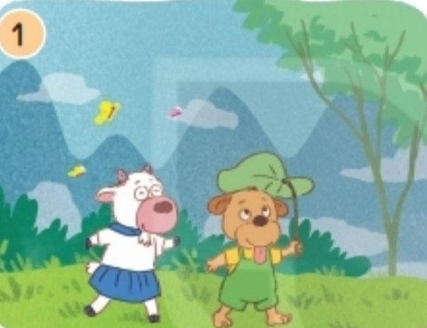
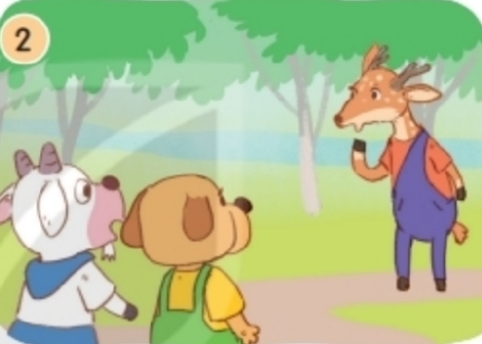
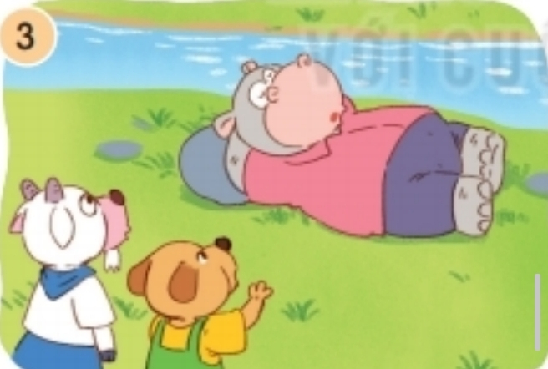
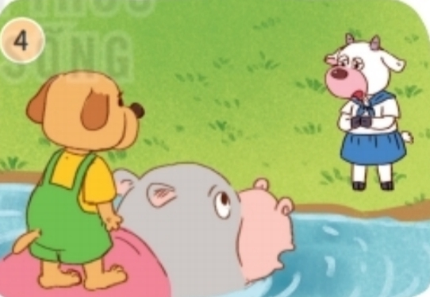
1. Dựa vào tranh và câu hỏi gợi ý, nói về sự việc trong từng tranh.
Dê và cún gặp chuyện gì khi vào rừng?
Dê đã nói gì khi gặp cô hươu?
Vì sao dê làm anh hà mã phật ý?
Cún đã làm gì khiến anh hà mã vui vẻ giúp đỡ?

Slide 4
2. Kể lại từng đoạn của câu chuyện theo tranh:
Dê và cún gặp chuyện gì khi vào rừng?
Dê đã nói gì khi gặp cô hươu?
Vì sao dê làm anh hà mã phật ý?
Cún đã làm gì khiến anh hà mã vui vẻ giúp đỡ?

Slide 5



CỦNG CỐ BÀI HỌC
Notes:
Bài giảng thiết kế bởi: Hương Thảo - tranthao121006@gmail.com

